Slide 1
Střední zdravotnická škola a vyšší odborná škola zdravotnická Karlovy Vary
EU peníze středním školám
Projekt MODERNÍ ŠKOLA
Operační program
Vzdělávání pro konkurenceschopnost

Slide 2
Celková kalkulace projektu
Rozpočet projektu 1 360 818 Kč celkem.
Nákup ICT 620 000 Kč.
Intenzivní jazykový kurz pro učitele cizího
jazyka v zahraničí (Malta) 99 420 Kč.
Ostatní bylo použito na podporu osob
vytvářejících digitální učební materiály v
rámci šablon.

Slide 3
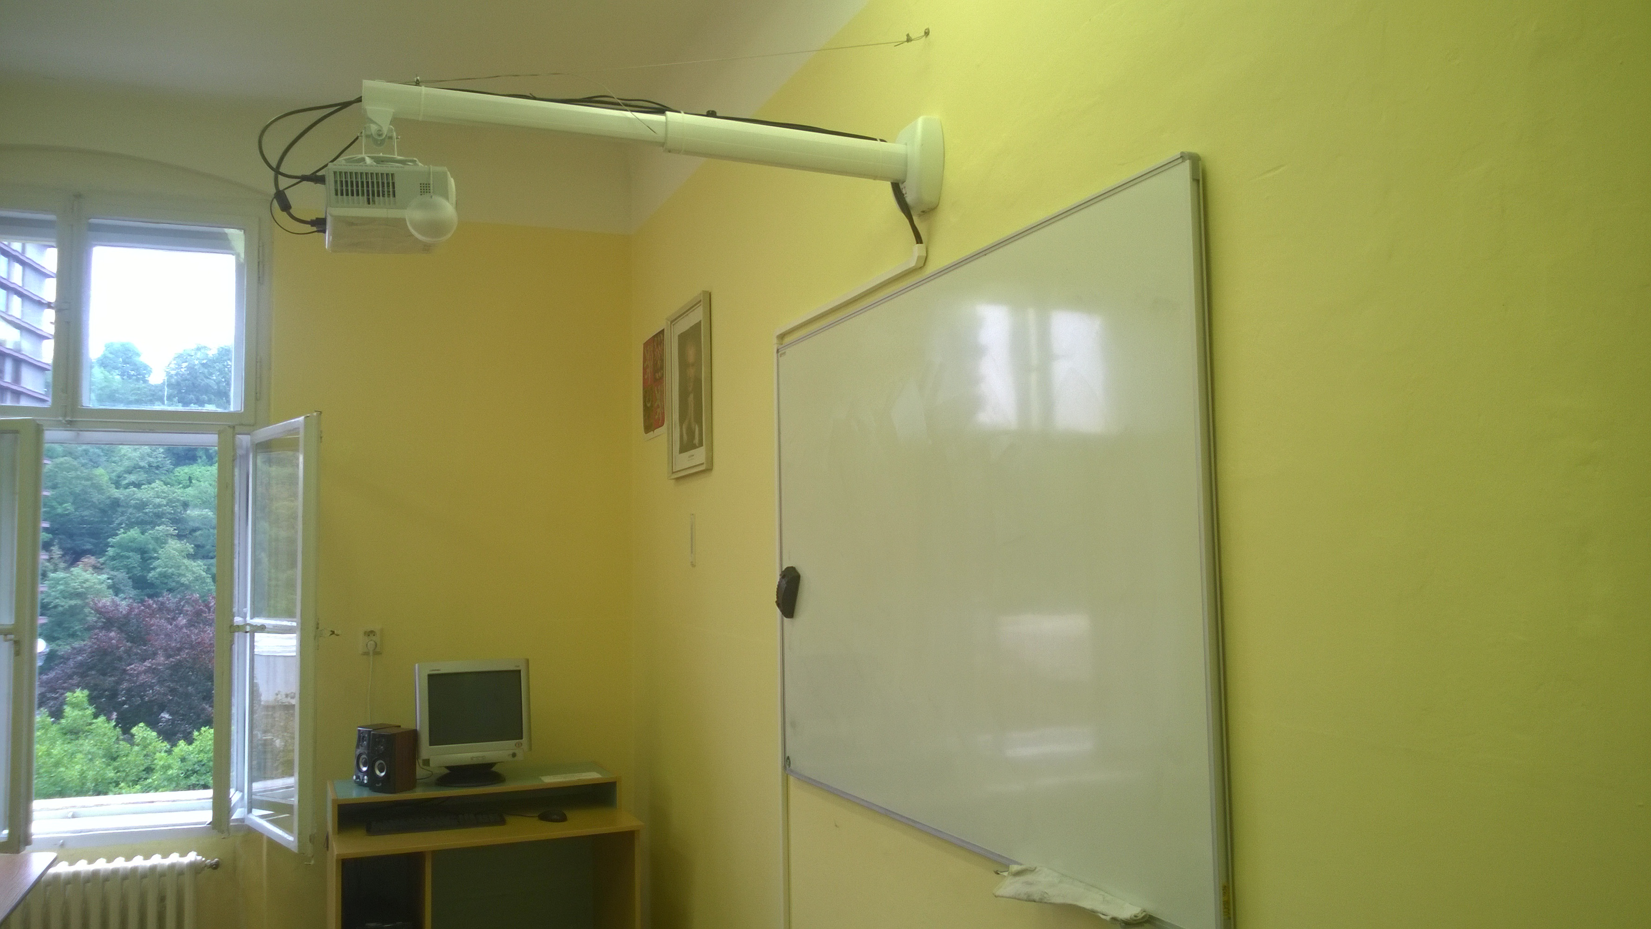
Nákup IKT
Učebny IKT - nakoupeno 37 počítačů
14 tříd – pevné dataprojektory
5 tiskáren
5 notebooků

Slide 4
Tématická oblast I/2
Inovace a zkvalitnění výuky směřující k rozvoji čtenářské a informační gramotnosti.
2 sady po 32 vzdělávacích materiálech
1. sada – Literatura
2. sada – Základy společenských věd
Pracovní listy k vybraným textům.

Slide 5
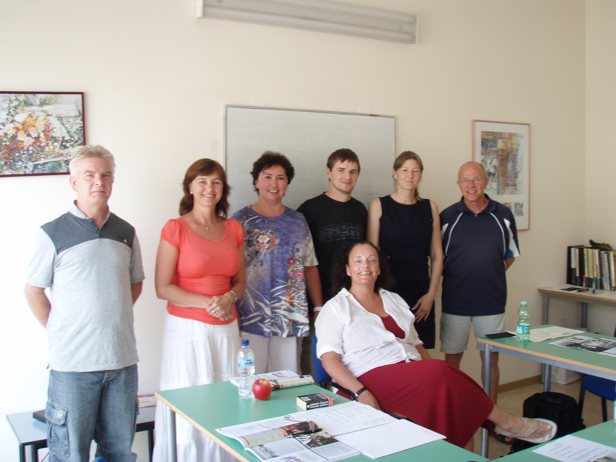
Tématická oblast – šablona II/5
Jazykový kurz pro učitele v zahraničí.
Na ostrově Gozo (patří k Maltě) ve
městě Ghajnsielem dva týdny ve škole IELS.
S rodilou mluvčí.
Kromě přínosného
studia viděly
nádhernou přírodu
a památky Malty.

Slide 6
Tématická oblast –šablona III/2
Inovace a zkvalitnění výuky prostřednictvím ICT.
24 sad po 20 vzdělávacích materiálech.
Vzdělávací materiály:
Powerpointové prezentace
Výuková videa
Interaktivní testy
Metodické listy

Slide 7
Tématická oblast –šablona VI/2
Vytváření podmínek pro rozvoj znalostí,
schopností a dovedností v oblasti finanční
gramotnosti.
2 sady po 20 vzdělávacích materiálech
Sady – v programu exel zaměřené na
finanční gramotnost, daňovou soustavu a
finanční trh.

Slide 8
Klady a zápory
+ modernizace školy – nákupy ICT
modernizace výuky předmětů – výukové materiály
přivýdělek pro učitele
ukládání vzdělávacích materiálů
nepřehlednost témat - označení

